Slide 1
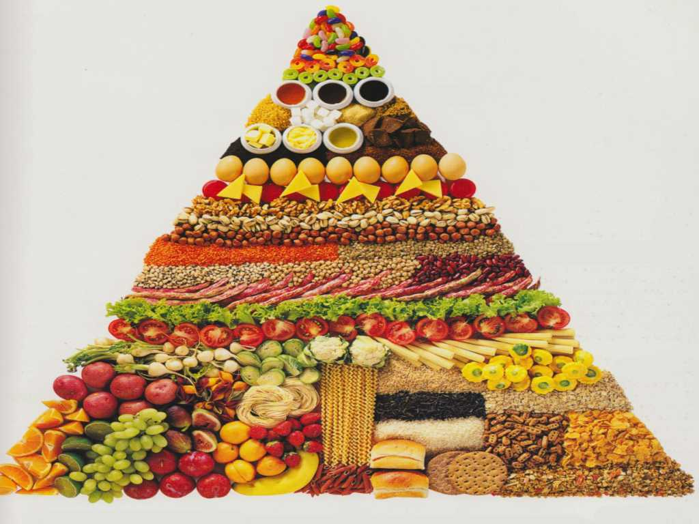
Органічні сполуки і здоров’я людини.
Жири, білки, вуглеводи,
вітаміни як компоненти
їжі, їх роль в організмі.

Slide 2
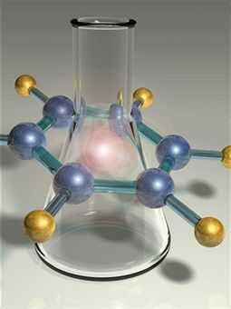
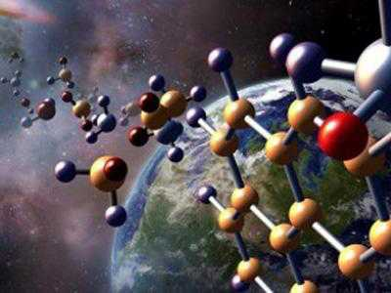
Органічні сполуки
ОРГАНIЧНІ СПОЛУКИ — клас сполук, в склад яких входить Карбон (за винятком карбідів, карбонатної кислоти, карбонатів, оксидів Карбону і ціанідів). Окрім Карбону, вони майже завжди містять Гідроген, досить часто — Оксиген, Нітроген та галогени, рідше Фосфор, Сульфур та інші елементи. В органічних сполуках Карбон завжди виявляє валентність
Поважай працю інших та сам праці не цурайся!

Slide 3
ОРГАНІЧНІ СПОЛУКИ
Наука, що займається вивченням органічних сполук називається органічна хімія. Велика кількість цих сполук, такі як протеїни, жири та вуглеводні, також грають надзвичайно важливу роль у біохімії. Чіткої межі між органічними та неорганічними сполуками не існує. Мурашина кислота (перша жирна кислота) є органічною, попри те що її ангідрид, монооксид карбону, є неорганічним. Термін «органічний» зумовлений історичними причинами і походить з ХІХ століття, коли помилково вважалося, що органічні сполуки можуть утворюватися тільки в живих організмах. Зараз більшість органічних сполук виробляється штучним шляхом.
Поважай працю інших та сам праці не цурайся!

Slide 4
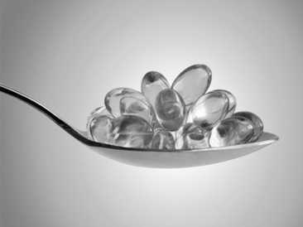
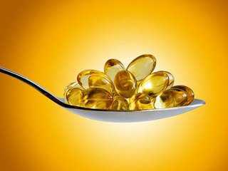
Жири
Жири або товщі — велика група органічних сполук, які, з фізичного погляду, мають меншу від одиниці питому вагу і, як правило, розчинні в органічних розчинниках, як правило не розчиняються у воді, і під звичайним тиском їх не можна перегнати, не розклавши. Хімічно, жири є тригліцеридами, сполукою складних ефірів трьохатомного спирту (гліцерину) і будь-якою з кількох жирних кислот. Містяться у тваринних і рослинних організмах.

Slide 5

Значення жирів
Значення жирів у харчуванні різноманітне. Недостатнє надходження жирів у їжу негативно впливає на різні види обміну речовин, функціональний стан окремих органів і систем і, у підсумку, на працездатність і опірність організму несприятливим чинникам навколишнього середовища, у тому числі інфекційним агентам. Недостатня енергетична цінність раціонів харчування призводить до виснаження жирових депо у підшкірній основі.
Жири - важливий продукт харчування людини. Жири становлять головний компонент таких продуктів харчування, як вершкове масло, рослинні олії, маргарин, смалець. Багато жирів міститься у свинячому салі та у сирі.

Slide 6
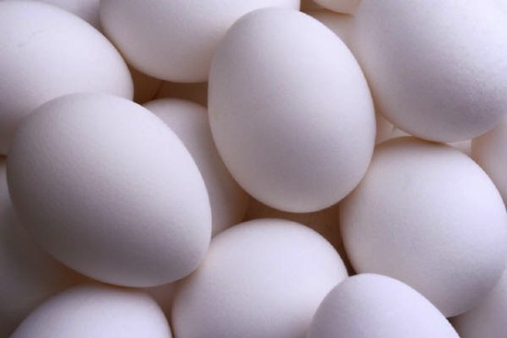
Білки
Білки — складні високомолекулярні природні органічні речовини, що складаються з амінокислот, сполучених пептидними зв'язками. В однині (білок) термін найчастіше використовується для посилання на білок, як речовину, коли не важливий її конкретний склад, та на окремі молекули або типи білків, у множині (білки) — для посилання на деяку кількість білків, коли точний склад важливий.

Slide 7
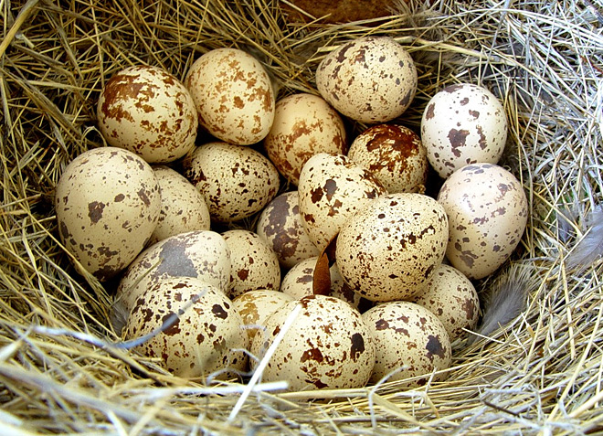
Функції та значення
Функції білків в клітині різноманітніші, ніж функції інших біополімерів — полісахаридів і нуклеїнових кислот. Так, білки-ферменти каталізують протікання біохімічних реакцій і грають важливу роль в обміні речовин. Деякі білки виконують структурну або механічну функцію, утворюючи цитоскелет, що є важливим засобом підтримки форми клітин. Також білки грають важливу роль в сигнальних системах клітин, клітинній адгезії, імунній відповіді і клітинному циклі.
Білки — важлива частина харчування тварин і людини, оскільки ці організми не можуть синтезувати повний набір амінокислот і повинні отримувати частину з них із білковою їжею. У процесі травлення протелітичні ферменти руйнують спожиті білки, розкладаючи їх до рівня амінокислот, які використовуються при біосинтезі білків організму або піддаються подальшому розпаду для отримання енергії.

Slide 8
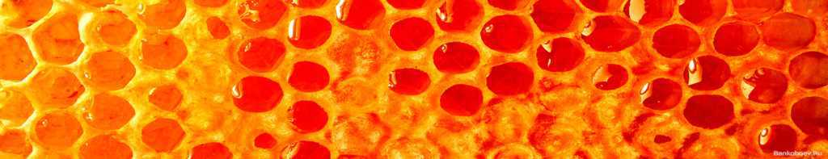
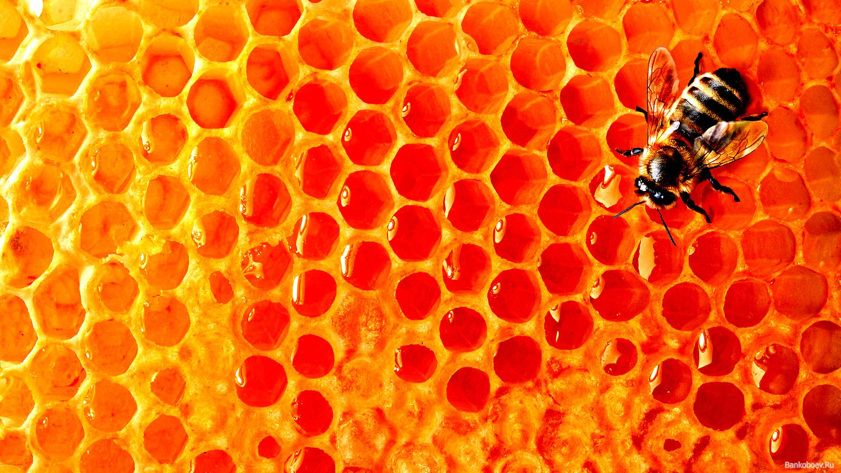
Вуглеводи
Вуглеводи — органічні сполуки з емпіричною формулою Cn(H2O)n, до складу яких входять тільки Вуглець, Кисень та Водень. Вуглеводи є складовою частиною клітин усіх живих організмів. Вуглеводи є найпоширенішими органічними сполуками, що підтверджується тим фактом, що більше половини органічного вуглецю на Землі існує у формі вуглеводів. Найвідомішими представниками вуглеводів є целюлоза, к​р​о​х​м​а​л​ь​,​г​л​ю​к​о​з​а​,​ф​р​у​к​т​о​з​а​,​с​а​х​а​р​о​з​а​.

Slide 9
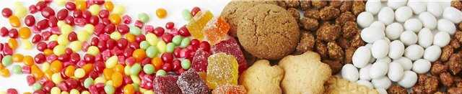
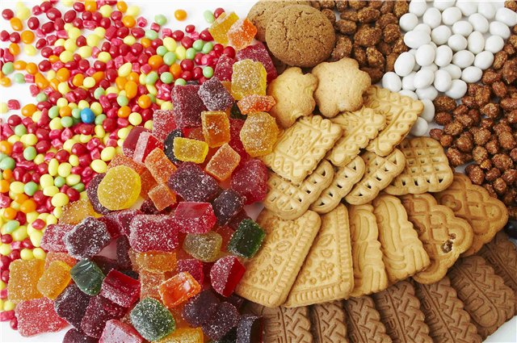
Прості вуглеводи та їх значення
До цієї групи вуглеводів належать розчинні в холодній воді найпростіші моносахариди — гексози С6Н12О6 і пентози С5Н10О5. Пентози поширені в рослинах, входять до складу речовини клітин. Залежно від числа кисневих атомів у молекулі розрізняють біози, тріози, тетрози, пентози, гексози, гептози і т. д. Вуглеводи у великій кількості містяться в рослинних і тваринних організмах. У природі переважно поширені пентози і гексози.
Значення вуглеводів Вуглеводи виконують пластичну функцію, тобто беруть участь у побудові кісток, клітин, ферментів. Вони складають 2-3% від ваги. Вуглеводи є основним енергетичним матеріалом. Пентози (рибоза і дезоксирибоза) беруть участь у побудові АТФ. Вуглеводи виконують захисну роль в рослинах.
Поважай працю інших та сам праці не цурайся!

Slide 10
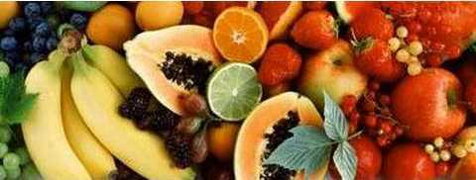
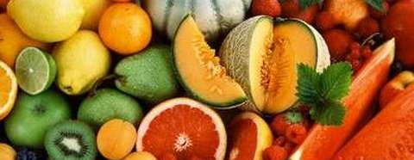
ВІТАМІНИ
Вітаміни (лат. vitae — життя і "амін" - азотиста речовина, що містить NH2) — органічні сполуки різної хімічної природи, необхідні в невеликих кількостях для нормального обміну речовин і життєдіяльності живих організмів.
Поважай працю інших та сам праці не цурайся!

Slide 11
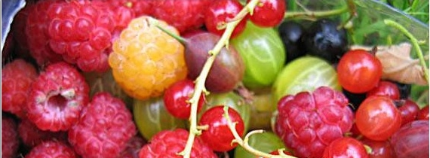
Значення
Вітаміни — органічні речовини, що надходять в організм людини з їжею і забезпечують нормальний обмін речовин, його фізіологічне функціонування. Більшість вітамінів в організмі не синтезуються. Деякі синтезуються, але недостатньо. Тому особливо важливо, щоб вітаміни надходили регулярно. Значення їх в процесі життєдіяльності організму дуже велике. Більшість вітамінів доповнюють склад ферментативних систем, що беруть участь в вуглеводному, жировому, білковому та інших видах обмінів. Деякі з них, наприклад, вітамін Д, перетворюються в гормоно-подібні речовини, які також беруть участь в регуляції біохімічних процесів в організмі. Таким чином кожен вітамін відіграє свою, тільки йому належну роль в організмі людини. Приблизно 5% маси тіла становлять мінеральні речовини — це неорганічні частинки, які не можна розбити на дрібніші частинки. Мінеральні речовини є життєво необхідними і, надходячи в організм з їжею, підтримують нормальний ріст, репродукцію і здоров'я протягом всього життя людини.

Slide 12
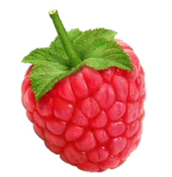
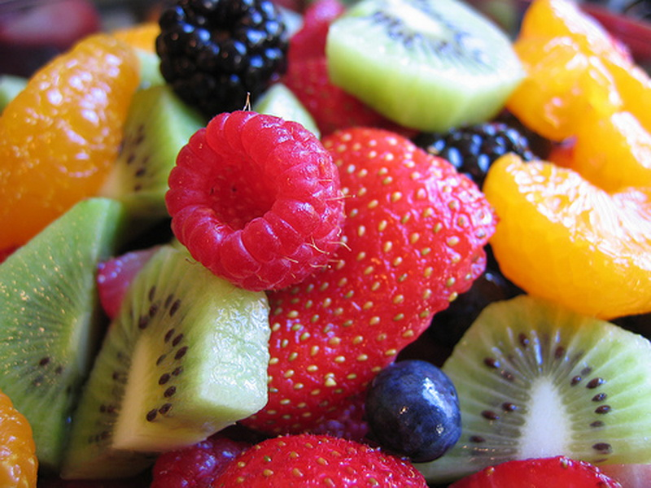
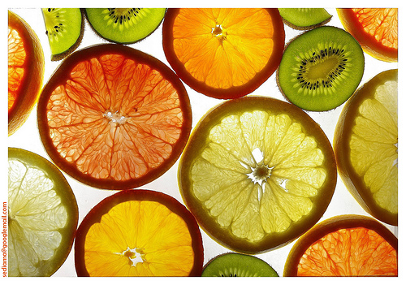
Авітаміноз
Гіповітаміноз
Елементарний гіповітаміноз розвивається при недостатньому знаходженні вітамінів з їжею (недостатня кількість фруктів, овочів, соків). Гіповітамінози можуть також виникати при тривалих і тяжких інфекційних захворюваннях, нестачі білків, і надлишку вуглеводів в організмі. Гіповітаміноз виникає при недостатньому вмісті аскорбінової кислоти в їжі. Основні джерела аскорбінової кислоти такі: солодкий перець, петрушка, кріп, зелене цибуля, помідори.
Авітамінозом називається відсутність в організмі будь-якого важного для життя вітаміну. Однак в більше випадках у дітей трапляється не повна відсутність вітамінів, а нестача їх. І цей стан пов’язаний з нестачею вітамінів, - гіповітаміноз. Для дитячого організму характерним є значна енергія росту, напруження процесів обміну і тому потреба у вітамінах у нього значно вища, ніж у дорослих.

Slide 13
Дякую за увагу

